Slide 1

PHÒNG GIÁO DỤC VÀ ĐÀO TẠO ………….
TRƯỜNG TRUNG HỌC CƠ SỞ ………………
TOÁN 9
ZALO GVSB: Trần Lê
ZALO GVPB 1: ……………………..
ZALO GVPB 2: ……………………..
NĂM HỌC: 2024 - 2025

Slide 2



A. THIẾT BỊ DẠY HỌC VÀ HỌC LIỆU
GIÁO VIÊN:
- Bài soạn, SGK, SBT.
- Thước thẳng, thước đo góc, bảng phụ.
HỌC SINH
- SGK, SBT, vở ghi, bút, sơ đồ tư duy.
- Thước thẳng, thước đo góc, bảng nhóm.

Slide 3









B. CHÚ THÍCH

Slide 4

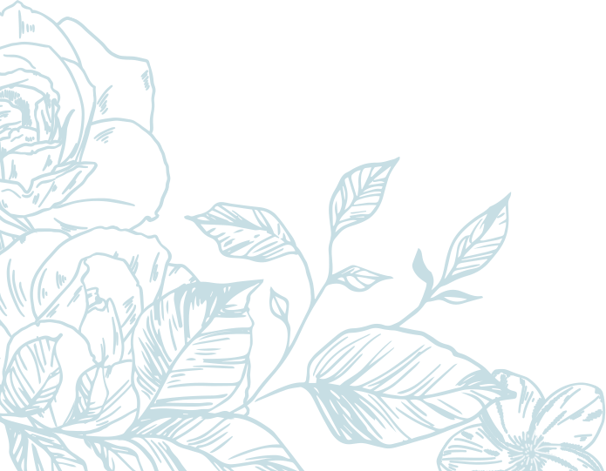
BÀI 2. VỊ TRÍ TƯƠNG ĐỐI
CỦA ĐƯỜNG THẲNG VÀ ĐƯỜNG TRÒN
(Tiết 1)

Slide 5

Hình thành kiến thức
Mở đầu
Luyện tập
Vận dụng
CÁC HOẠT ĐỘNG

Slide 6

HOẠT ĐỘNG
Mở đầu

Slide 7

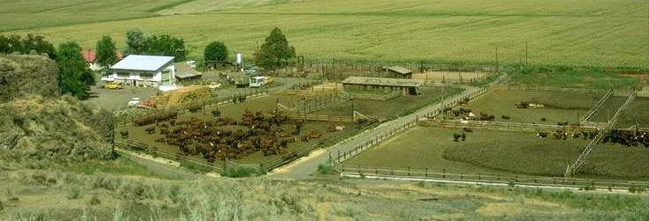
3

Slide 8
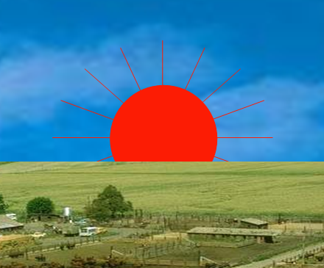
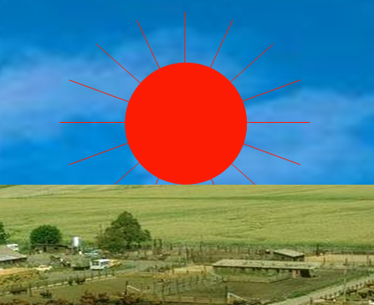
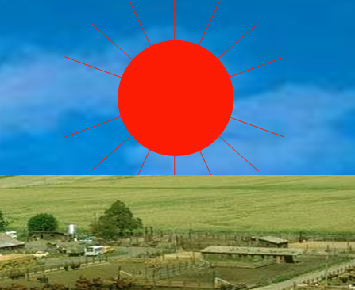
Các vị trí của Mặt Trời so với đường chân trời cho ta các hình ảnh
ba vị trí tương đối của đường thẳng và đường tròn.
Đường thẳng và
đường tròn cắt nhau
Đường thẳng và
đường tròn tiếp xúc nhau
Đường thẳng và đường tròn không giao nhau

Slide 9

Đường thẳng và
đường tròn cắt nhau
Đường thẳng và
đường tròn tiếp xúc nhau
Đường thẳng và đường tròn không giao nhau
? Nêu số điểm chung của đường thẳng và đường tròn ở mỗi trường hợp ?
Căn cứ vào số điểm chung của đường thẳng và đường tròn mà ta có các vị trí tương đối của chúng.

Slide 10

BÀI 2. VỊ TRÍ TƯƠNG ĐỐI
CỦA ĐƯỜNG THẲNG VÀ ĐƯỜNG TRÒN
HÌNH THÀNH KIẾN THỨC
Đường thẳng và đường tròn cắt nhau.
Đường thẳng và đường tròn tiếp xúc.
3
Notes:
Căn chỉnh chữ thành căn đều

Slide 11



BÀI 2. VỊ TRÍ TƯƠNG ĐỐI CỦA ĐƯỜNG THẲNG VÀ ĐƯỜNG TRÒN
I. Đường thẳng và đường tròn cắt nhau
HĐ1. Quan sát Hình 20.
Cho biết đường thẳng $\text{a}$ và đường tròn $\text{(}\text{O}\text{; }\text{R}\text{)}$ có bao nhiêu điểm chung?
So sánh độ dài đoạn thẳng $\text{OH}$ và $\text{R}$.
Hình 20
Giải
Đường thẳng $\text{a}$ và đường tròn $\text{(}\text{O}\text{; }\text{R}\text{)}$ có hai điểm chung $\text{M}$ và $\text{N}$.
$\text{∆}\text{OMH}$ vuông tại $\text{H}$ nên $\text{OM} \text{> }\text{OH}$ hay $\text{R} \text{> }\text{OH}$.
4

Slide 12
BÀI 2. VỊ TRÍ TƯƠNG ĐỐI CỦA ĐƯỜNG THẲNG VÀ ĐƯỜNG TRÒN
I. Đường thẳng và đường tròn cắt nhau
*Định nghĩa:
- Khi đường thẳng và đường tròn có hai điểm chung, ta nói đường thẳng và đường tròn cắt nhau.
- Mỗi điểm chung của đường thẳng và đường tròn cắt nhau gọi là một giao điểm.
4

Slide 13

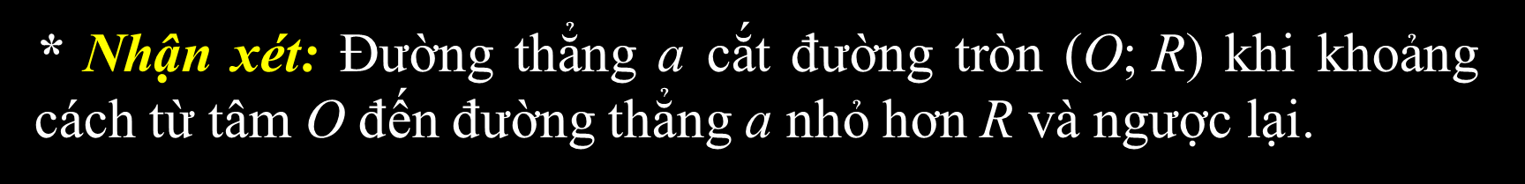
BÀI 2. VỊ TRÍ TƯƠNG ĐỐI CỦA ĐƯỜNG THẲNG VÀ ĐƯỜNG TRÒN
I. Đường thẳng và đường tròn cắt nhau
+ Đường thẳng $\text{a}$ cắt đường tròn $\text{(}\text{O}\text{)}$ tại $\text{M}$ và $\text{N}$.
+ $\text{M}$ và $\text{N}$ là hai giao điểm của đường thẳng $\text{a}$ và đường tròn $\text{(}\text{O}\text{)}\text{.}$
* Nhận xét: Đường thẳng a cắt đường tròn $\text{(}\text{O}\text{; }\text{R}\text{)}$ khi khoảng cách từ tâm $\text{O}$ đến đường thẳng $\text{a}$ nhỏ hơn $\text{R}$ và ngược lại.
4

Slide 14
BÀI 2. VỊ TRÍ TƯƠNG ĐỐI CỦA ĐƯỜNG THẲNG VÀ ĐƯỜNG TRÒN
I. Đường thẳng và đường tròn cắt nhau
* Cách nhận biết đường thẳng và đường tròn cắt nhau:
Cách 1: Có đúng 2 giao điểm.
Cách 2: Khoảng cách từ tâm đường tròn đến đường thẳng
nhỏ hơn bán kính của đường tròn.
Notes:
? Có mấy dấu hiệu để nhận biết được một đường thẳng và một đường tròn cắt nhau.

Slide 15
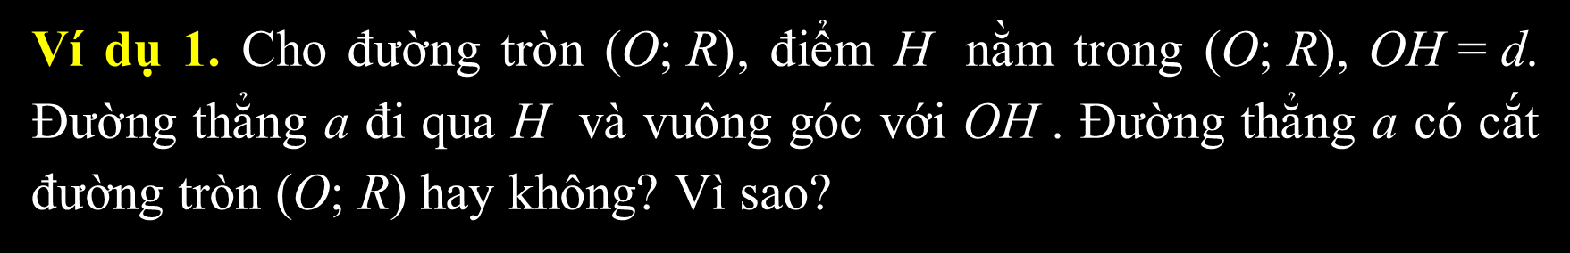
BÀI 2. VỊ TRÍ TƯƠNG ĐỐI CỦA ĐƯỜNG THẲNG VÀ ĐƯỜNG TRÒN
I. Đường thẳng và đường tròn cắt nhau
Ví dụ 1. Cho đường tròn $\text{(}\text{O}\text{; }\text{R}\text{)}$, điểm $\text{H}$ nằm trong $\text{(}\text{O}\text{; }\text{R}\text{)}$, $\text{OH} \text{= }\text{d}$. Đường thẳng $\text{a}$ đi qua $\text{H}$ và vuông góc với $\text{O}\text{H}$. Đường thẳng $\text{a}$ có cắt đường tròn $\text{(}\text{O}\text{; }\text{R}\text{)}$hay không? Vì sao?
4

Slide 16

BÀI 2. VỊ TRÍ TƯƠNG ĐỐI CỦA ĐƯỜNG THẲNG VÀ ĐƯỜNG TRÒN
I. Đường thẳng và đường tròn cắt nhau
Ví dụ 1.
Giải
Vì điểm $\text{H}$ nằm trong đường tròn $\text{(}\text{O}\text{; }\text{R}\text{)}$nên d < R.
Do đường thẳng $\text{OH}$ vuông góc với đường thẳng a tại điểm $\text{H}$ ($\text{H}$ thuộc a) nên khoảng cách từ điểm $\text{O}$ đến đường thẳng a bằng $\text{OH} \text{=} \text{d}$.
Suy ra khoảng cách từ điểm $\text{O}$ đến đường thẳng a nhỏ hơn R.
Vậy đường thẳng a cắt đường tròn $\text{(}\text{O}\text{; }\text{R}\text{)}$.
4

Slide 17
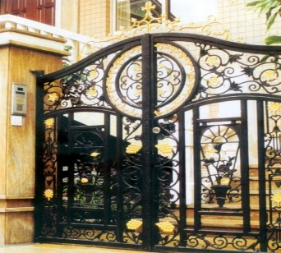
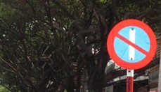
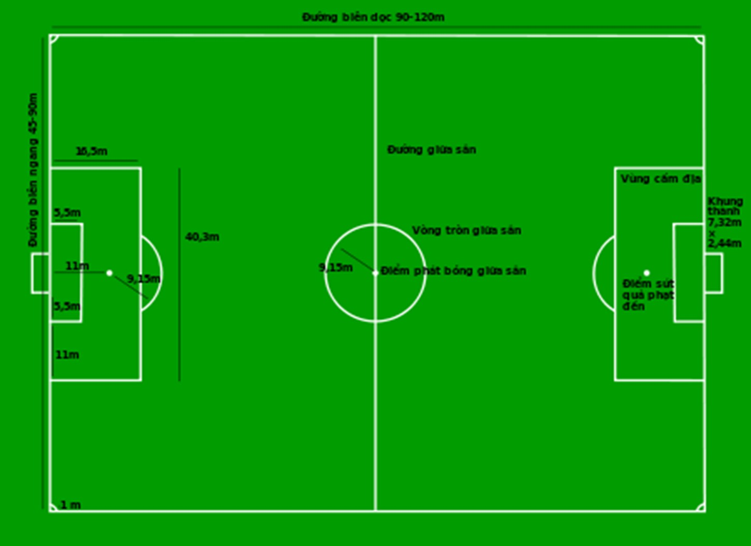
BÀI 2. VỊ TRÍ TƯƠNG ĐỐI CỦA ĐƯỜNG THẲNG VÀ ĐƯỜNG TRÒN
I. Đường thẳng và đường tròn cắt nhau
Luyện tập 1. Hãy chỉ ra một số hiện tượng trong thực tiễn gợi nên hình ảnh của đường thẳng và đường tròn cắt nhau.
Cánh cổng
Biển báo giao thông
Sân bóng đá
4
4

Slide 18

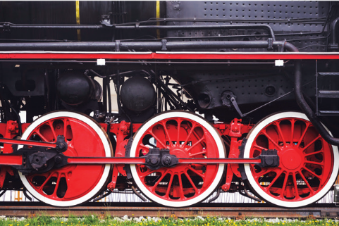

BÀI 2. VỊ TRÍ TƯƠNG ĐỐI CỦA ĐƯỜNG THẲNG VÀ ĐƯỜNG TRÒN
II. Đường thẳng và đường tròn tiếp xúc nhau
HĐ2. Trong bức ảnh ở Hình 22, đường ray và bánh xe gợi nên hình ảnh đường thẳng và đường tròn tiếp xúc nhau. Theo em đường thẳng và đường tròn đó có bao nhiêu điểm chung?
Trả lời:
- Đường thẳng và đường tròn đó có 1 điểm chung.
4

Slide 19
BÀI 2. VỊ TRÍ TƯƠNG ĐỐI CỦA ĐƯỜNG THẲNG VÀ ĐƯỜNG TRÒN
II. Đường thẳng và đường tròn tiếp xúc nhau
* Khi đường thẳng và đường tròn có đúng một điểm chung, ta nói đường thẳng và đường tròn tiếp xúc nhau tại điểm chung đó.
O
a
H
* Nếu đường thẳng và đường tròn tiếp xúc nhau thì đường thẳng được gọi là tiếp tuyến của đường tròn, điểm chung gọi là tiếp điểm.
Notes:
Nên chạy hiệu ứng đưa ra từng ý

Slide 20

BÀI 2. VỊ TRÍ TƯƠNG ĐỐI CỦA ĐƯỜNG THẲNG VÀ ĐƯỜNG TRÒN
II. Đường thẳng và đường tròn tiếp xúc nhau
O
a
H
+ Đường thẳng $\text{a}$ tiếp xúc với đường tròn $\text{(}\text{O}\text{)}$ tại $\text{H}$.
+ Đường thẳng $\text{a}$là tiếp tuyến của đường tròn tâm $\text{(}\text{O}\text{)}$ tại $\text{H}$.
+ Điểm $\text{H}$ là tiếp điểm của đường thẳng $\text{a}$và đường tròn $\text{(}\text{O}\text{)}$.
Notes:
Nên chạy hiệu ứng từng ý
Thừa kí hiệu (O ở dòng cuối

Slide 21
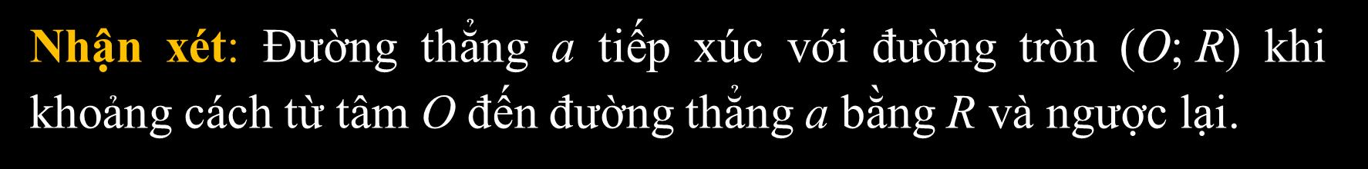
BÀI 2. VỊ TRÍ TƯƠNG ĐỐI CỦA ĐƯỜNG THẲNG VÀ ĐƯỜNG TRÒN
II. Đường thẳng và đường tròn tiếp xúc nhau
O
a
H
Nhận xét: Đường thẳng $\text{a}$ tiếp xúc với đường tròn $\text{(}\text{O}\text{; }\text{R}\text{)}$ khi khoảng cách từ tâm $\text{O}$đến đường thẳng $\text{a}$bằng $\text{R}$và ngược lại.
Notes:
Nên chạy hiệu ứng từng ý
Thừa kí hiệu (O ở dòng cuối

Slide 22
BÀI 2. VỊ TRÍ TƯƠNG ĐỐI CỦA ĐƯỜNG THẲNG VÀ ĐƯỜNG TRÒN
II. Đường thẳng và đường tròn tiếp xúc nhau
O
* Các dấu hiệu nhận biết một đường thẳng
và một đường tròn tiếp xúc nhau:
Cách 1: Số điểm chung: Đường thẳng và đường tròn
có đúng một điểm chung.
Cách 2: Khoảng cách từ tâm đường tròn đến đường thẳng
bằng bán kính đường tròn.
a
H
Notes:
? Có mấy dấu hiệu để nhận biết được một đường thẳng và đường tròn tiếp xúc nhau.

Slide 23

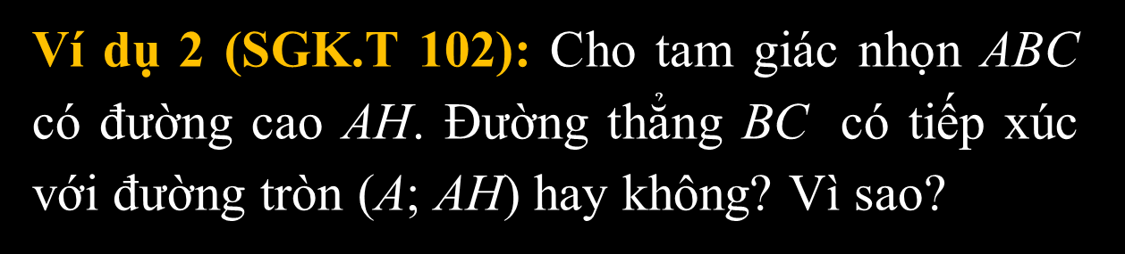
BÀI 2. VỊ TRÍ TƯƠNG ĐỐI CỦA ĐƯỜNG THẲNG VÀ ĐƯỜNG TRÒN
II. Đường thẳng và đường tròn tiếp xúc nhau
Ví dụ 2 (SGK.T 102): Cho tam giác nhọn $\text{ABC}$ có đường cao $\text{AH}$. Đường thẳng $\text{BC}$ có tiếp xúc với đường tròn $\text{(}\text{A}\text{; }\text{AH}\text{)}$ hay không? Vì sao?
Giải
Vì $\text{AH}$ vuông góc với $\text{BC}$ tại $\text{H}$ thuộc đường thẳng $\text{BC}$ nên khoảng cách từ điểm $\text{A}$ đến đường thẳng $\text{BC}$ bằng $\text{AH}$.
Do đó, khoảng cách từ tâm $\text{A}$ của đường tròn $\text{(}\text{A}\text{; }\text{AH}\text{)}$ đến đường thẳng $\text{BC}$ bằng bán kính $\text{AH}$ của đường tròn.
Vậy đường thẳng $\text{BC}$ tiếp xúc với đường tròn $\text{(}\text{A}\text{; }\text{AH}\text{)}$.
4
Notes:
Giáo án w đang là hoạt động– thời gian 3 phút – điều chỉnh bổ sung đồng hồ

Slide 24
LUYỆN TẬP
Luyện tập, rèn kỹ năng giải bài tập thực tế
4

Slide 25


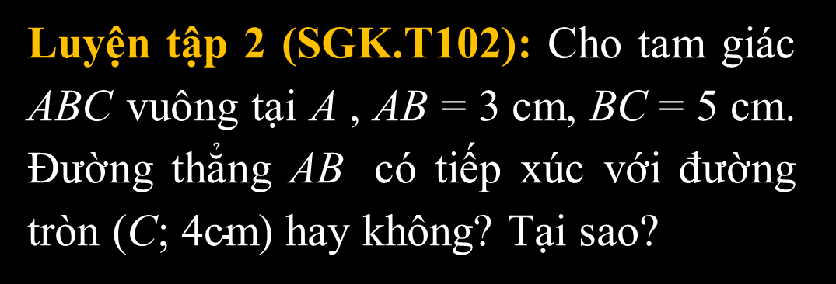
BÀI 2. VỊ TRÍ TƯƠNG ĐỐI CỦA ĐƯỜNG THẲNG VÀ ĐƯỜNG TRÒN
II. Đường thẳng và đường tròn tiếp xúc nhau
Luyện tập 2 (SGK.T102): Cho tam giác $\text{ABC}$ vuông tại $\text{A}$, $\text{AB}\text{ = }\text{3 }\text{cm}\text{, }\text{BC}\text{ = }\text{5 }\text{cm}$. Đường thẳng $\text{AB}$ có tiếp xúc với đường tròn $\text{(}\text{C}\text{; }\text{4}\text{cm}\text{)}$ hay không? Tại sao?
Yêu cầu:
Hai bàn làm một nhóm, bàn trước quay xuống bàn sau: Thảo luận, làm luyện tập 2 vào “Phiếu học tập” trong thời gian 3 phút.
Sau khi hết giờ các nhóm đổi bài, chấm chéo cho nhau theo đáp án biểu điểm.
4

Slide 26
BÀI 2. VỊ TRÍ TƯƠNG ĐỐI CỦA ĐƯỜNG THẲNG VÀ ĐƯỜNG TRÒN
II. Đường thẳng và đường tròn tiếp xúc nhau
Luyện tập 2 (SGK.T102): Cho tam giác $\text{ABC}$ vuông tại $\text{A}$, $\text{AB}\text{ = 3 }\text{cm}\text{, }\text{BC}\text{ = 5 }\text{cm}$. Đường thẳng $\text{AB}$ có tiếp xúc với đường tròn $\text{(}\text{C}\text{; 4}\text{cm}\text{)}$ hay không? Tại sao?
Yêu cầu:
Hai bàn làm một nhóm, bàn trước quay xuống bàn sau: Thảo luận, làm luyện tập 2 vào “Phiếu học tập” trong thời gian 3 phút.
Sau khi hết giờ các nhóm đổi bài, chấm chéo cho nhau theo đáp án biểu điểm.
4

Slide 27






BÀI 2. VỊ TRÍ TƯƠNG ĐỐI CỦA ĐƯỜNG THẲNG VÀ ĐƯỜNG TRÒN
II. Đường thẳng và đường tròn tiếp xúc nhau
Luyện tập 2:
Xét $\text{∆}\text{ABC}$ vuông tại $\text{A}$.
Áp dụng định lý Pythagore ta có:
Suy ra $\text{AC}\text{ = }\text{4 }\text{(}\text{cm}\text{)}$.
Vì $\text{CA}$vuông góc $\text{A}\text{B}$ tại $\text{A}$ nên khoảng cách từ $\text{C}$ đến đường thẳng $\text{AB}$ bằng 4 cm, cũng bằng bán kính của đường tròn là (C; $\text{4 }\text{cm}$).
Vậy đường thẳng AB tiếp xúc với đường tròn (C; 4cm).
$$\text{2}\text{,}\text{0}$$
$$\text{2}\text{,}\text{0}$$
$$\text{2}\text{,}\text{0}$$
$$\text{2}\text{,}\text{0}$$
$$\text{2}\text{,}\text{0}$$
4

Slide 28
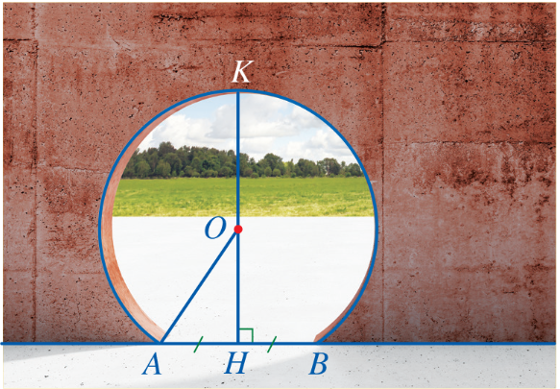

BÀI 2. VỊ TRÍ TƯƠNG ĐỐI CỦA ĐƯỜNG THẲNG VÀ ĐƯỜNG TRÒN
II. Đường thẳng và đường tròn tiếp xúc nhau
Bài 2 (SGK. T104). Trong Hình 30, mép ngoài cửa ra vào có dạng một phần của đường tròn bán kính $\text{1,6 }\text{m}$. Hãy tính chiều cao $\text{HK}$ của cửa đó (làm tròn kết quả đến hàng phần mười của mét), biết $\text{AH}\text{ = }\text{0,9 }\text{m}$.
Hình 30

Slide 29
BÀI 2. VỊ TRÍ TƯƠNG ĐỐI CỦA ĐƯỜNG THẲNG VÀ ĐƯỜNG TRÒN
II. Đường thẳng và đường tròn tiếp xúc nhau
Bài 2.
Hình 30

Slide 30

BÀI 2. VỊ TRÍ TƯƠNG ĐỐI CỦA ĐƯỜNG THẲNG VÀ ĐƯỜNG TRÒN
II. Đường thẳng và đường tròn tiếp xúc nhau
Bài 2.
Áp dụng định lí Pythagore vào $\text{∆}$AOH vuông tại $\text{H}$, ta có:
Suy ra $\text{OH}\text{ = }\sqrt{\text{1,75}} \text{≈ }\text{1,32 (}\text{m}\text{)}$.
Do đó $\text{HK}\text{ = }\text{OH}\text{ + }\text{OK}$
$\text{ ≈ 1,32 + 1,6 = 2,92 (}\text{m}\text{)}$.
Vậy chiều cao $\text{HK}$ của cửa khoảng $\text{2,92 }\text{m}$.

Slide 31

Hướng dẫn về nhà
Ôn lại lý thuyết về 2 vị trí đường thẳng và đường tròn đã học.
Đọc trước nội dung tiếp theo: III. Đường thẳng và đường tròn không giao nhau.
Làm bài tập 1 SGK/104. Lấy thêm ví dụ thực tế về 2 vị trí của đường thẳng và đường tròn đã học.

